Slide 1
¿COMO AXUDAR OS FILLOS CO ESTUDO?

Slide 2
Qué aspectos temos que ter claros para un estudio eficaz
Motivación
Condicións de estudo
Planificación.
Técnicas ou métodos de estudio

Slide 3
1.MOTIVACIÓN

Slide 4
A motivación pode definirse como os factores internos ou externos que determinan unha conducta.
A motivación respecto a calquer atividade, pode xurdir de xeito inesperado e intenso, pero non é algo que podamos crear de forma máxica cando a queremos canalizar cara algo concreto senón que temos que construila paso a paso.

Slide 5
Os motivos non xurden por sí mesmos, senón que hai que ADQUIRILOS e CULTIVALOS.
Existen diferentes TIPOS de motivación:
Motivación por incentivos ou extrínseca: para obter eloxios, premios, boas calificacións, etc., ou para evitar posibles censuras, castigos, malas calificacións, broncas…
Automotivación (motiv. Intrínseca): satisfacer necesidades internas do estudiante. A realiza el mesmo.

Slide 6
Os MOTIVOS despertan o INTERÉS, axudan a centrar a ATENCIÓN, estimulan o DESEXO DE APRENDER, conducen ao ESFORZO. Aquí termina a función dos motivos. A partir de aquí comeza o ESFORZO.

Slide 7
Como mellorar a motivación.. (factores a ter en conta…)
Coñecer as características do noso fillo. Proporcionarlle os recusos axeitados ….
Cando o noso fillo deixou de motivarse polos estudios.. É importante para saber si é unha actitude que se foi construindo ou é froito dun momento evolutivo ou persoal concreto.
Somos como pais uns modelos coherentes co que pedimos… Os rapaces aprenden máis polo que ven nos seus modelos de referencia que polas instruccións verbais que reciben dos mesmos.

Slide 8
Para motivar é imprescindible que o rapaz perciba que pode conseguilo e ademáis ten un plan no que lle imos axudar.
1. Marcar uns obxectivos a acadar. Axustados á realidade da situación, as posibilidades do alumno e as súas circunstancias. Coa participación activa do noso fillo; preguntándolle e deixandolle opinar; que eles realicen o seu propio plan para sacar o curso a diante. O noso papel como pais é o de SUPERVISALO e APOIALOS. A motivación aumenta cando perciven maiores cotas de autonomía e recoñecemento.

Slide 9
2. Desenvolver e aplicar o noso plan para acadalo. Propoñer un obxectivo final (sacar o curso ou trimestre) e outros parciais. Determinar un HORARIO realista e cal vai a ser a nosa labor de supervisión, que no caso de alumnos adolescentes salvo dudas concretas deberá limitarse a preguntar o estudiado e supervisar a realización dos deberes.

Slide 10
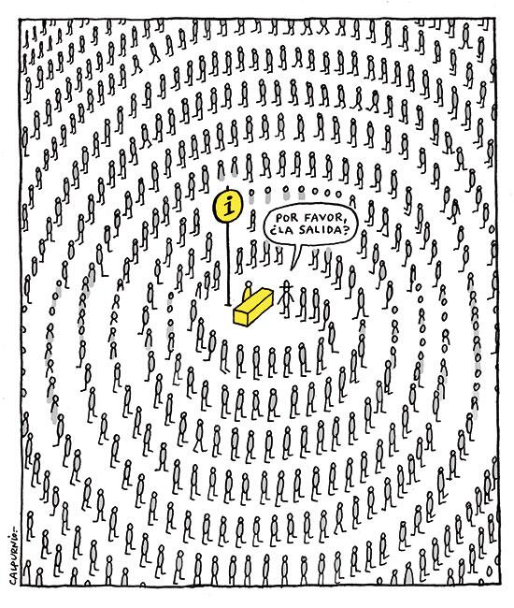

Slide 11
2.CONDICIÓNS DO ESTUDO
FISICAS- PERSOAIS:
Relaxación
Concentración, atención
Descanso
Alimentación
Exercicio físico
AMBIENTAIS:
Lugar de estudio
Temperatura
Iluminación e ventilación
Nivel de ruido
Distractores
…

Slide 12
CONDICIÓNS FÍSICAS-PERSOAIS

Slide 13
ATENCIÓN- CONCENTRACIÓN

Slide 14
¿CÓMO MELLORAR A ATENCIÓN?
Evitar distraccións EXTERNAS e INTERNAS
Realizar un estudo ACTIVO fomenta a concentración. Como por exemplo: tomar notas, apuntes, subliñar, facer esquemas.
O SONO é vital. Durmir un mínimo de 8 horas. Nunca menos de 6 horas.
O ABURRIMENTO perxudica á concentración. Cambia de materia ou de actividade. Alternar materias de distinto tipo: Ciencias/Letras Teoría/Práctica.
Distribue a tarea en PEQUENOS PASOS. Así parece que precisa menos esforzo, e produce satisfacción ir vendo como pouco a pouco logramos os nosos obxectivos.
Non xogar os videoxogos a diario. Non exceder o tempo en Internet ou coa TV. De non ser así estará pensando durante o estudio no videoxogo preferido, en whatasppear, en mirar las redes sociais ou en ver ta súa serie favorita.

Slide 15
DESCANSO

Slide 16
DESCANSO
Os estudiantes deben durmir entre 7 e 9 horas.
Importa a “calidade” do sono (durmir “dun tirón”, sensación de relaxación…)
Suprimir os alimentos e bebidas excitantes.
É importante cear temprano e de forma lixeira.
Intentar mantener constante a hora de irse á cama.
Eliminar televisión, radio, tablets… da habitación.
Manter o dormitorio aireado.
Si ao cabo de 20-30 min. non se durme, probar con técnicas de relaxación.

Slide 17
ALIMENTOS QUE AXUDAN A MEMORIA
Os azúcares: o principal combustible do noso cerebro porque a enerxía que proven da glucosa é a preferida polas células cerebrais para poder funcionar ao máximo.
Froitos secos: entre eles, a abelá, porque a súa vitamina B1 é un forte remedio contra as lagoas de memoria.
A froitas, e os cítricos: teñen un alto contido en azúcares, mellor as que máis vitamina C conteñen (kiwis, laranxas, limóns...), xa que melloran a capacidade mnemotécnica do noso cerebro.
As legumes: a aportación proteica e de ferro (como no caso das lentellas), é moi aconsellable. O ferro atopase nas enzimas responsables de regular a nosa función cerebral.
A verduras: conteñen moitos antioxidantes que son os que frean aos "radicais libres“, responsables de pérdida de memoria e concentración.
Os mariscos: aportan ao cerebro un bo número de minerais necesarios para que as enzimas reguladoras do cerebro funcionen á perfección.

Slide 18
ACTIVIDADE FÍSICA

Slide 19
CONDICIÓNS AMBIENTAIS

Slide 20
LUGAR DE ESTUDIO
É recomendable dispor sempre do MESMO ESPAZO real para estudiar, a familiaridade é un punto importante.
Debe reunir unha serie de condicións: silenzo, temperatura, mobiliario,…
Dispoñer de unha alternativa (biblioteca, aula de estudio, etc.).
MOBILIARIO: o imprescindible son unha mesa, unha silla e estanterías. Pódese engadir un atril. A silla debe ser adecuada á talla do estudiante, con respaldo e que quede bien recta.
A HABITACIÓN: O cerebro consume gran cantidade de osíxeno durante o estudio. Importante unha boa ventilación ao igual que a limpieza e o orden.

Slide 21
3. PLANIFICACIÓN
Elaborar un horario fixo e escrito de estudio a curto e longo prazo (persoalizado e axustado, segundo precises...: calendario de curso e horario semanal por ex.)‏
Organizar o teu tempo de estudo.. (as axendas axudan moito)‏
Cumprir ese plan de traballo. (non quedarse na teoría)‏

Slide 22
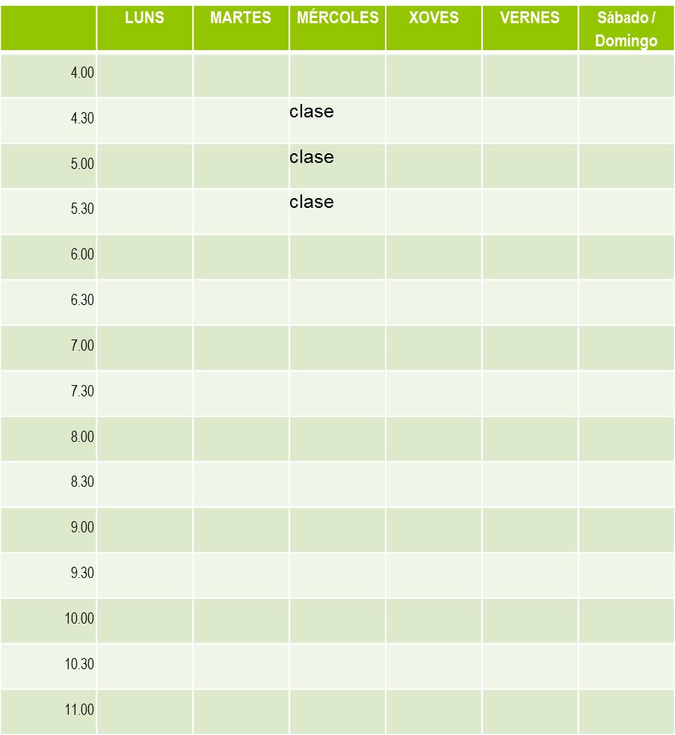

Slide 23
Recorda:
Leva ao día os teus estudos para evitar os agobios os días previos ás avaliacións
Procura comezar polasmaterias que che resultan máis difíciles. Se as deixas para o final oteu rendemento será peor nelas e perderás a motivación.
Procura dispoñer un horario fixo de estudo, comezando todos os días á mesma hora. Convertirase nunhacostume costaráche menos esforzo poñerte a elo.
É recomendable repartir o tempo de forma equilibrada ao longo da semana, estudiando todos os días un pouco para non romper o hábito.
Aproveita tamén un rato do sábado ou do domingo
Os días que teñas poucos deberes aproveita para repasar ou para avanzar nostraballos que programaches para a fin de semana.
Introduce descansos de 5-10 minutos para evitar a fatiga e a interferencia na memoria entre os coñecementos de asignaturas diferentes.
Procura terminar a túa sesión de estudo antes de poñerte a facer outras actividades máis agradables como ver a tv, practicar deporte, etc.

Slide 25
Confección do horario persoal:
Deixa libres as horas que permaneces no centro.
Tacha cunha cruz as horas posteriores ás comidas.
Sinala as horas empregadas en deportes, clases particulares e outras actividades....
Estuda de 2 a 3 horas diarias.
Os fins de semana debes estudar un total de 3 ou 4 horas. Por ex: sábados e domingos polas mañáns, venres e domingos pola tarde, tarde de venres e mañán do sábado, etc.

Slide 26
4. TÉCNICAS DE ESTUDIO
Unha vez que planificamos.. ¿cómo abordar o estudio? ...Existen moitos métodos de estudo; ..debemos atopar o que mellor se adecue a nosa maneira de ser..
Un método sinxelo pode ser:
-Lectura rápida e xeral
-Lectura lenta, detida e comprensiva: suliñando, resumindo e ou esquematizando contidos
-Memorización e Repaso

Slide 28
PARA SABER MAIS
http://conteni2.educarex.es/mats/121339/contenido/
http://ntic.educacion.es/w3/eos/MaterialesEducativos/mem2006/aprender_estudiar/index2.html

Slide 30
GRAZAS POLA SUA ATENCIÓN

